Slide 1
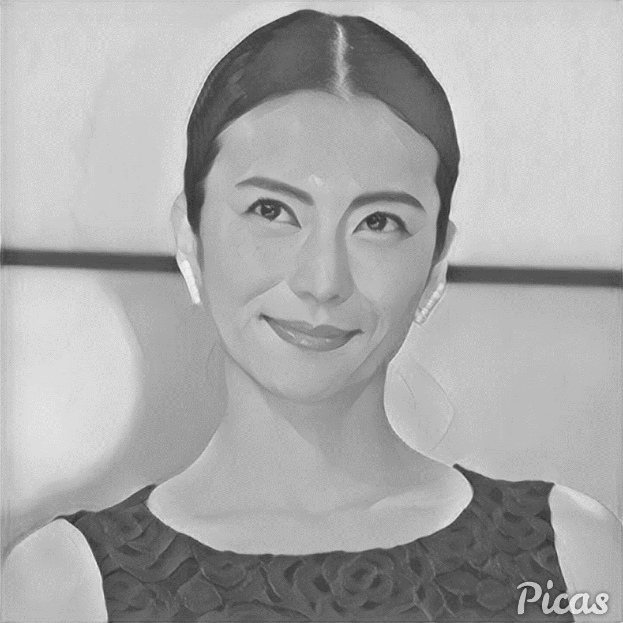
Notes:
今回、柴咲コウ氏の、設計を解析するにあたり、左の写真をサンプルとしました。

Slide 2
Notes:
今回、柴咲コウ氏の、設計を解析するにあたり、左の写真をサンプルとしました。

Slide 3
Notes:
今回、柴咲コウ氏の、設計を解析するにあたり、左の写真をサンプルとしました。

Slide 4
柴咲高校

Slide 5
Notes:
今回、柴咲コウ氏の、設計を解析するにあたり、左の写真をサンプルとしました。

